Slide 1

Dd mobile services
Sg coding mum - batch 1
2017

Slide 2
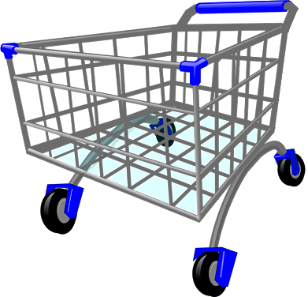
Latar Belakang
Internet
perkembangan teknologi yang sangat cepat
Internet dan teknologi memegang peranan yang sangat penting
Internet sebagai salah satu sumber utama informasi
atau jual beli online yang memudahkan

Slide 3



Tujuan
Sebagai sarana pengembangan kemajuan usaha yang Saya buat agar bisa diketahui lebih luas dan untuk mempermudah konsumen mendapatkan kebutuhan layanan perbaikan dan kebutuhan mobile phone.

Slide 4


Peluang Penyempurnaan
Inovasi (ide baru)
Penyempurnaan system kerja
Efisien biaya&Terobosan pemasaran

Slide 5
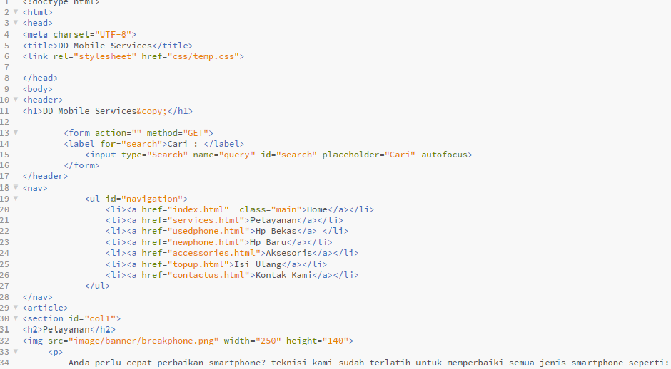
Html dan css yang di gunakan
<div></div>
<table></table>
<ul></ul>
<section<</section>
<figure></figure>
<figcaption></figcaption>

Slide 6
Live demonstration
Clik disini Live demonstration

Slide 7
Terima kasih salam sukses

